Slide 1
DESARROLLO DE UN SOFTWARE PARA EL DISEÑO DE DISPAROS DE PRODUCCIÓN Y SU ANÁLISIS EN LA PRODUCTIVIDAD DE LOS POZOS PETROLEROS
PRESENTAN:
HERNANDEZ CHAVARRIA DANIEL
MENDOZA NAVARRO SEBASTIAN

Slide 2
PROBLEMATICA
El sector petrolero mexicano enfrenta un fuerte rezago tecnológico, especialmente en infraestructura digital y procesos de optimización. La baja productividad en pozos, causada por el agotamiento de campos maduros y la falta de modernización, exige soluciones eficientes. Actualmente, el diseño de disparos en pozos se realiza con herramientas limitadas, sin aprovechar el potencial de automatización y análisis que ofrece la tecnología actual. Desarrollar un software especializado para el diseño de disparos representa una solución viable para: Mejorar la eficiencia operativa, Optimizar los recursos técnicos, Y contribuir a la modernización del sector energético.

Slide 3

OBJETIVO GENERAL
Desarrollar un software que permita diseñar disparos de producción en pozos petroleros, integrando los parámetros técnicos involucrados como lo son los factores geométricos del disparo, tipo de pistolas y cargas, daño generado por el disparo y el daño causado por los fluidos de perforación y terminación con el fin de analizar su influencia en el índice de productividad (IP) del pozo.

Slide 4
OBJETIVOS PARTICULARES
Identificar los principales parámetros técnicos que influyen en el diseño de disparos de producción y su afectación en la productividad.
Desarrollar el software para el diseño de disparos de producción.
Validar el funcionamiento del software mediante escenarios de prueba.
Analizar los resultados del análisis técnico en la redacción de la tesina.

Slide 5
Introducción a los disparos.

Slide 6
disparo
La etapa final en la intervención de un pozo, orientada a lograr la extracción de hidrocarburos, consiste en la realización de disparos, los cuales permiten establecer la conexión entre el yacimiento y el interior de la tubería de producción.
Tipos de disparos:
Con bala
A chorro
Hidraulico.

Slide 7
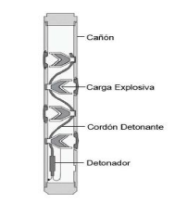
Componentes de los disparos de perforación
El tren de explosión consiste en una serie de dispositivos cuya función es iniciar y propagar la detonación. Está formado por tres elementos principales:
Detonador o iniciador
Cordón detonante
Carga explosiva moldeada

Slide 8
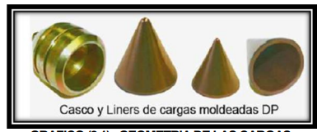
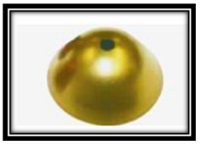
Tipos de cargas
    Cargas de Alta Penetración (DP - Deep Penetration)
Este tipo de carga utiliza un liner con forma cónica, lo que permite generar un chorro o jet delgado, largo y concentrado. Esta configuración produce perforaciones profundas, aunque con un diámetro reducido
    2. Cargas de Hueco Grande (BH - Big Hole)
Las cargas clasificadas como BH utilizan liners con formas parabólicas o hemisféricas. Estas geometrías están diseñadas para optimizar la densidad del disparo y aumentar el área de flujo. Generan un chorro más lento, pero con mayor masa, lo que da lugar a perforaciones de poca profundidad, pero con un diámetro mayor.

Slide 9
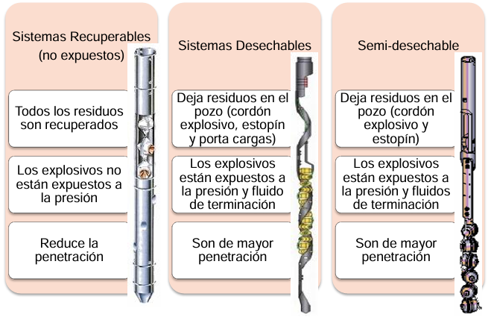
Tipo de pistolas
Pistolas bajas con cable
El método de disparo por cable (DBC) puede aplicarse tanto antes o después de instalar la tubería de producción. Una de sus principales ventajas es la posibilidad de usar pistolas de mayor diámetro antes de introducir el aparejo, lo que permite una mayor profundidad de disparo.
A su vez las pistolas bajadas con cable se clasifican según su recuperación.
Pistolas recuperables (no expuestas).
Pistolas semirecuperables (expuestas).
Pistolas desechables o no recuperables (expuestas).
El sistema de disparo se compone de una serie de elementos explosivos: cargas, cordón detonante, estopín y portacargas. La clasificación de estas pistolas depende del método utilizado para introducirlas en el pozo.
Pistols bajas con tubería
En este sistema (DBT), la pistola es descendida hasta la zona objetivo mediante tubería de trabajo. A diferencia del método por cable, aquí solo se usan portacargas tubulares. Esta técnica permite realizar el disparo en una única corrida, lo cual es ideal para operaciones bajo balance.

Slide 10
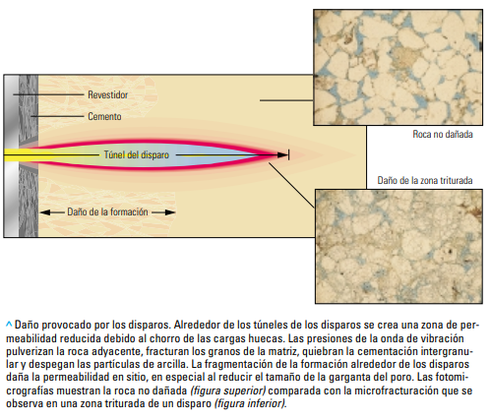
Daño a la formación
Uno de los efectos no deseados del disparo, es el daño adicional que genera una reducción en la permeabilidad de la roca.

Slide 11
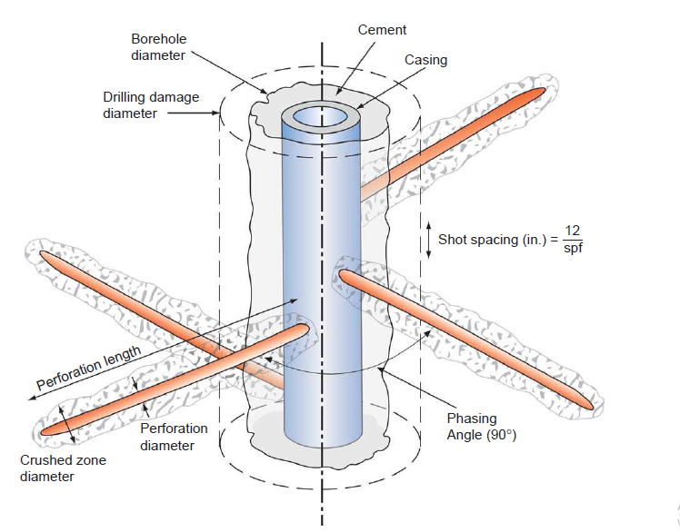
FACTORES GEOMETRICOS DEL DISPARO
Estos factores definen la eficiencia del flujo en un pozo disparado y son los siguientes:
Penetración.
Densidad de cargas por metro.
Ángulo entre las perforaciones.
Diámetro del agujero (del disparo).

Slide 12
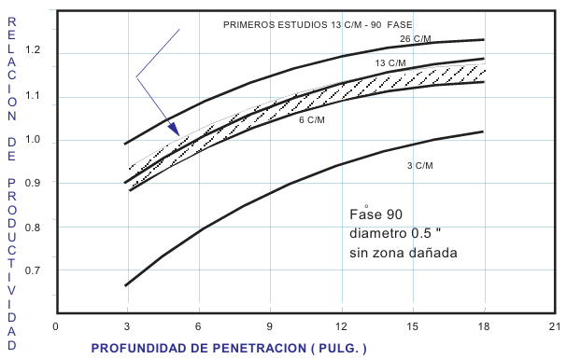
DENSIDAD DE LAS CARGAS
La densidad de cargas hace referencia a la cantidad de cargas explosivas distribuidas a lo largo de un cañón, medida por unidad de longitud. Y está influenciada principalmente por el ritmo de producción deseado, así como por características del yacimiento como la permeabilidad de la formación y la longitud del intervalo que se va a disparar.

Slide 13
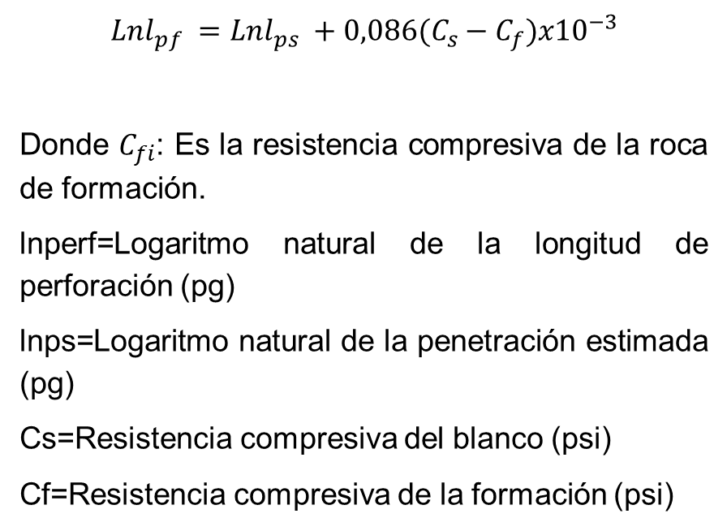
PENETRACION Y DIAMETRO DEL AGUJERO.
$$Lnl_{pf} =Lnl_{ps} +0,086(C_{s}−C_{f}){x10}^{−3}$$
Donde $C_{fi}$: Es la resistencia compresiva de la roca de formación.
lnperf=Logaritmo natural de la longitud de perforación (pg)
lnps=Logaritmo natural de la penetración estimada (pg)
Cs=Resistencia compresiva del blanco (psi)
Cf=Resistencia compresiva de la formación (psi)
La penetración en las operaciones de disparos depende del tipo de carga utilizada y del número de disparos por unidad de longitud configurado. También influyen las propiedades mecánicas de la formación.
La penetración de los disparos disminuye a medida que aumenta la resistencia compresiva de la roca, estableciendo una correlación directa entre ambos factores. Thompson (1962).

Slide 14
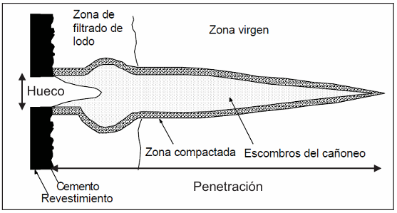
El diámetro del agujero está relacionado con la abertura generada por el disparo tanto en el revestimiento como en el cemento y la formación. Así, la longitud corresponde a la profundidad alcanzada por la perforación, mientras que el diámetro es la medida transversal observable en las distintas secciones afectadas.

Slide 15
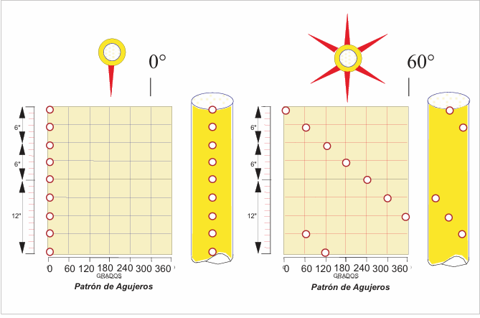
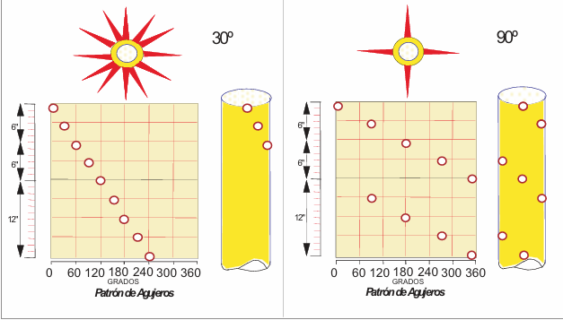
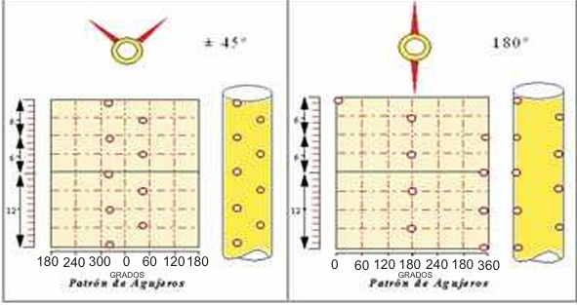
Fase ángulo
La fase angular se refiere a la magnitud de ángulo existente entre carga y carga. Los ángulos pueden ser de 0°, 30°, 45°, 60°, 90° y 180°. Este es un factor de gran importancia para la relación de productividad ya que dependiendo del ángulo de fase se ve afectada entre en un 10% y 12%.

Slide 16
Tipo de terminación
Natural
1.Diámetro de la perforación
2.Densidad de cargas
3.Fase
4.Penetración
Control de arena
1.Diámetro de la perforación
2.Densidad de cargas
3.Fase
4.Penetración.
Estimulación
1.Fase
2.Densidad de cargas
3.Diámetro del agujero
4.Penetración
Como bien menciona PEMEX (2008) en su Guía de Diseño de Disparos, es fundamental conocer el método de terminación del pozo, ya que este influye directamente en la selección del sistema de disparos.

Slide 17
DESARROLLO DEL PROYECTO

Slide 18
MATRIZ DE ESCENARIOS

Slide 19
El diseño de disparos es un proceso que depende de muchas variables por lo que al momento de cuantificar los escenarios es un numero inviable de presentar, más porque no existe un método universal y menos si lo que nos interesa en estos casos es el impacto del diseño de los disparos en la productividad, la elección del escenario correcto dependerá en este caso del pozo y sus cualidades petrofísicas como temperatura del pozo como el tiempo que tardaría bajar el explosivo para considerar cual de los explosivos es el correcto buscando el menor costo, factores como la formación , el tipo de carga y el tipo de terminación de igual manera reflejaran alteraciones en el diseño. La fase y la densidad se determina después de calcular la longitud de perforación. Todos estos factores afectan al Daño generado por el factor skin lo que principalmente afecta la productividad.
Por todos estos factores es que se decidió desarrollar el programa en Python a diferencia de otros su facilidad de uso, su sintaxis clara y su amplia disponibilidad de bibliotecas especializadas para el cálculo técnico y la creación de interfaces gráficas lo hace la elección más adecuada. A diferencia de lenguajes como Java o C++, Python permite un desarrollo ágil y un prototipado rápido, lo cual resulta esencial en un proyecto con recursos limitados y un cronograma ajustado. Además, su ecosistema científico y de ingeniería con librerías como NumPy, Pandas, Matplotlib y Tkinter, lo convierte en una herramienta ideal para representar gráficamente resultados técnicos y simular escenarios en contextos de ingeniería petrolera. Adicional al desarrollar el programa de código abierto permitiría su futura mejora o integración por parte de otros profesionales o estudiantes.

Slide 20
METODOLOGIA DEL DISEÑO DE DISPAROS
Hablando de diseño de disparos como ya hemos dicho no hay una metodología establecida por algún autor que nos indique los pasos a seguir, los cálculos y las elecciones seleccionar el método adecuado de disparo en un pozo, es por eso que nos basamos en las metodologías utilizada por Sebastián Celis (2020) y Pemex (2008) para determinar una serie de pasos para el diseño de disparos con el que después nos guiaríamos para desarrollar el software que se elaboro.

Slide 21
La correcta selección del sistema de disparos es relevante ya que impactara en la productividad del pozo. Como primer caso es la planeación del diseño del disparo.
El segundo paso es recabar la información sobre las condiciones esperadas del pozo durante el disparo.
Datos de la formación: (Intervalo a disparar, Litología, permeabilidad, porosidad, densidad, etc)
Fluidos esperados y presiones (Aceite o gas, presión de formación, resistencia compresiva)
Condiciones del pozo (diámetro de pozo, profundidad, temperatura de fondo, tiempo de trabajo)
Estado mecánico (Datos TR, Cementación, Datos del aparejo)
Método de terminación (Natural, Control de arena, Estimulación o Fracturamiento)
Como tercer paso realizar la elección del sistema optimo basado en la información recabada.
PLANEACION
RECABAR INFORMACION
ELECCION DEL SISTEMA OPTIMO

Slide 22
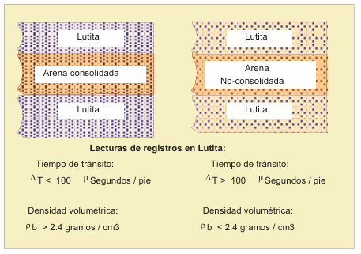
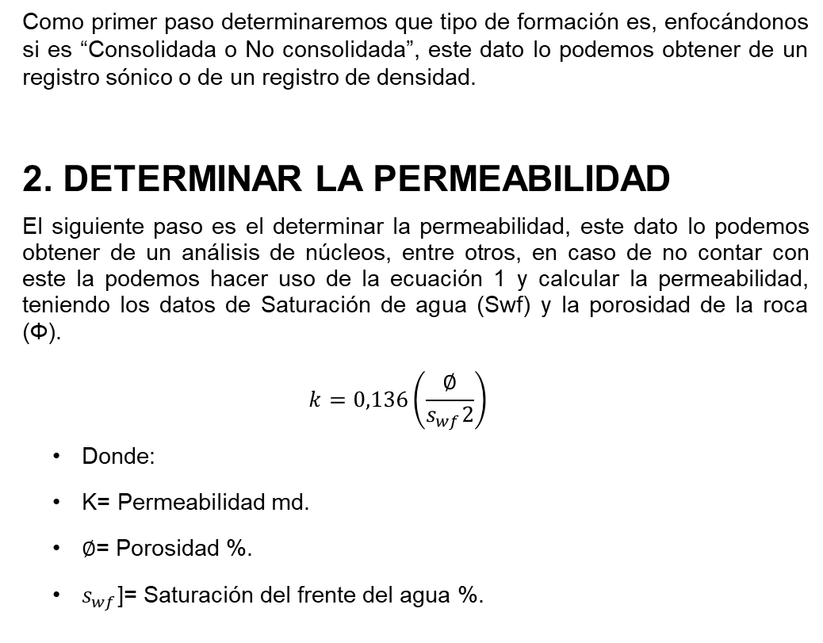
1. DETERMINAR TIPO DE FORMACION
Como primer paso determinaremos que tipo de formación es, enfocándonos si es “Consolidada o No consolidada”, este dato lo podemos obtener de un registro sónico o de un registro de densidad.
2. DETERMINAR LA PERMEABILIDAD
El siguiente paso es el determinar la permeabilidad, este dato lo podemos obtener de un análisis de núcleos, entre otros, en caso de no contar con este la podemos hacer uso de la ecuación 1 y calcular la permeabilidad, teniendo los datos de Saturación de agua (Swf) y la porosidad de la roca (Φ).
$$\begin{aligned}k=0,136\left(\frac{∅}{s_{wf}2}\right) \end{aligned}$$
Donde:
K= Permeabilidad md.
$∅$= Porosidad %.
$s_{wf}$]= Saturación del frente del agua %.

Slide 23
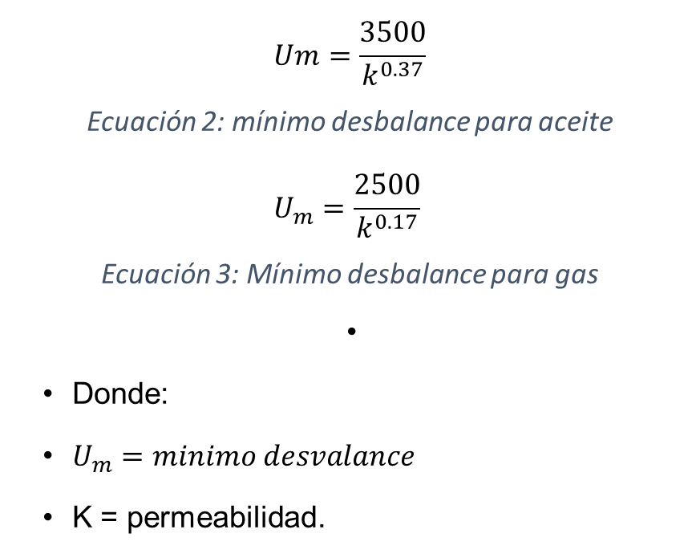
DISPARO SOBRE BALANCE O BAJO BALANCE
3.- DETERMINAR EL MÍNIMO DESBALANCE PARA SUPERAR EL FACTOR DE DAÑO
Los disparos bajo balance se realizan cuando la presión en el pozo es menor que la presión de la formación, lo que provoca un flujo inmediato del fluido del yacimiento hacia el pozo después de la detonación.
Por el contrario, los disparos sobre balance se llevan a cabo con una presión en el pozo mayor que la presión de la formación, lo que evita el flujo inmediato desde la formación
$$Um=\frac{3500}{k^{0.37}}$$
Ecuación 2: mínimo desbalance para aceite
$$\begin{aligned}U_{m}=\frac{2500}{k^{0.17}} \end{aligned}$$
Ecuación 3: Mínimo desbalance para gas
Donde:
$U_{m}=minimo desvalance$
K = permeabilidad.

Slide 24
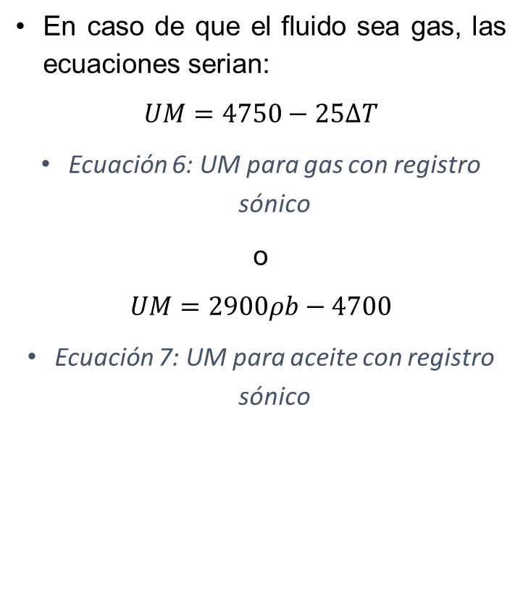
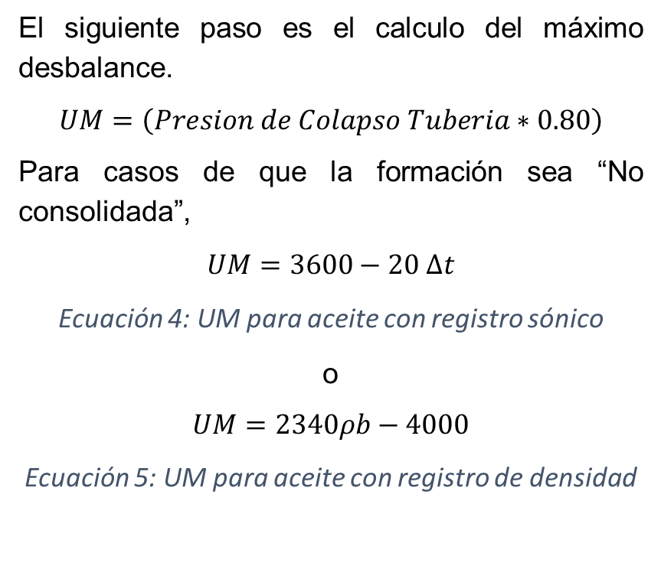
4.- Cálculo del máximo desbalance. (UM)
El siguiente paso es el calculo del máximo desbalance.
$$UM=\left(Presion de Colapso Tuberia∗0.80\right)$$
Para casos de que la formación sea “No consolidada”,
$$UM=3600−20 ∆t$$
Ecuación 4: UM para aceite con registro sónico
o
$$UM=2340ρb−4000$$
Ecuación 5: UM para aceite con registro de densidad
En caso de que el fluido sea gas, las ecuaciones serian:
$$UM=4750−25∆T$$
Ecuación 6: UM para gas con registro sónico
o
$$UM=2900ρb−4700$$
Ecuación 7: UM para aceite con registro sónico

Slide 25
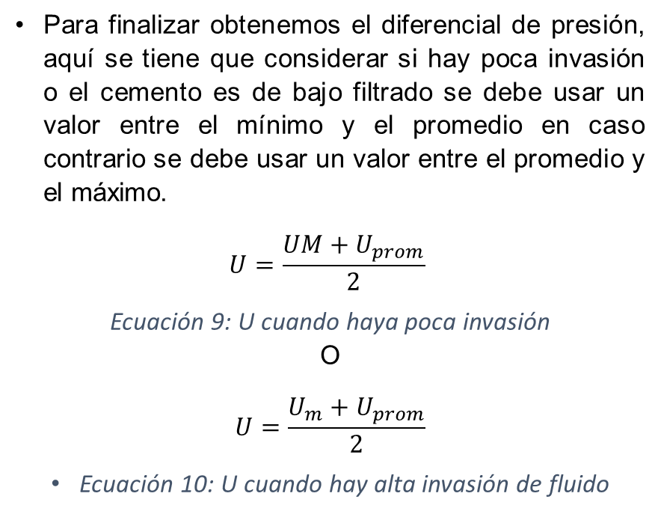
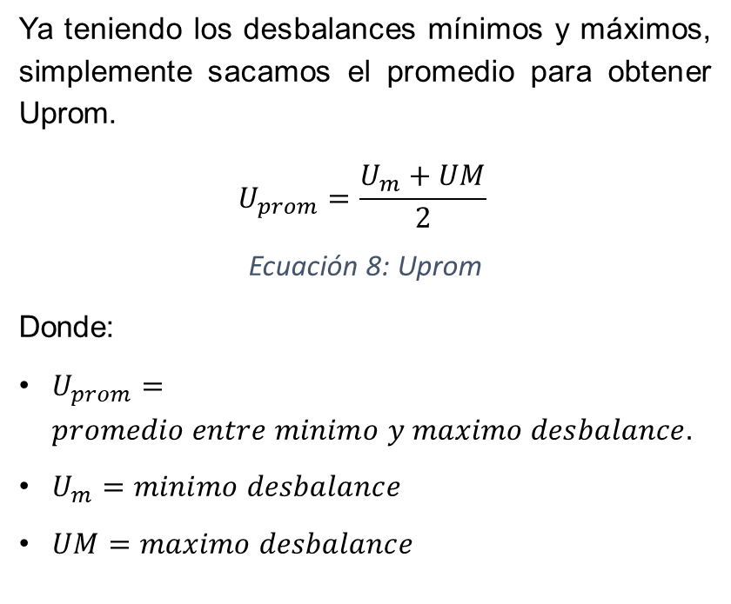
5.- Cálculo del promedio entre mínimo y máximo desbalance
Ya teniendo los desbalances mínimos y máximos, simplemente sacamos el promedio para obtener Uprom.
$$U_{prom}=\frac{U_{m}+UM}{2}$$
Ecuación 8: Uprom
Donde:
$U_{prom}=promedio entre minimo y maximo desbalance.$
$U_{m}=minimo desbalance$
$UM=maximo desbalance$
Para finalizar obtenemos el diferencial de presión, aquí se tiene que considerar si hay poca invasión o el cemento es de bajo filtrado se debe usar un valor entre el mínimo y el promedio en caso contrario se debe usar un valor entre el promedio y el máximo.
$$U=\frac{UM+U_{prom}}{2}$$
Ecuación 9: U cuando haya poca invasión
O
$$U=\frac{U_{m}+U_{prom}}{2}$$
Ecuación 10: U cuando hay alta invasión de fluido

Slide 26
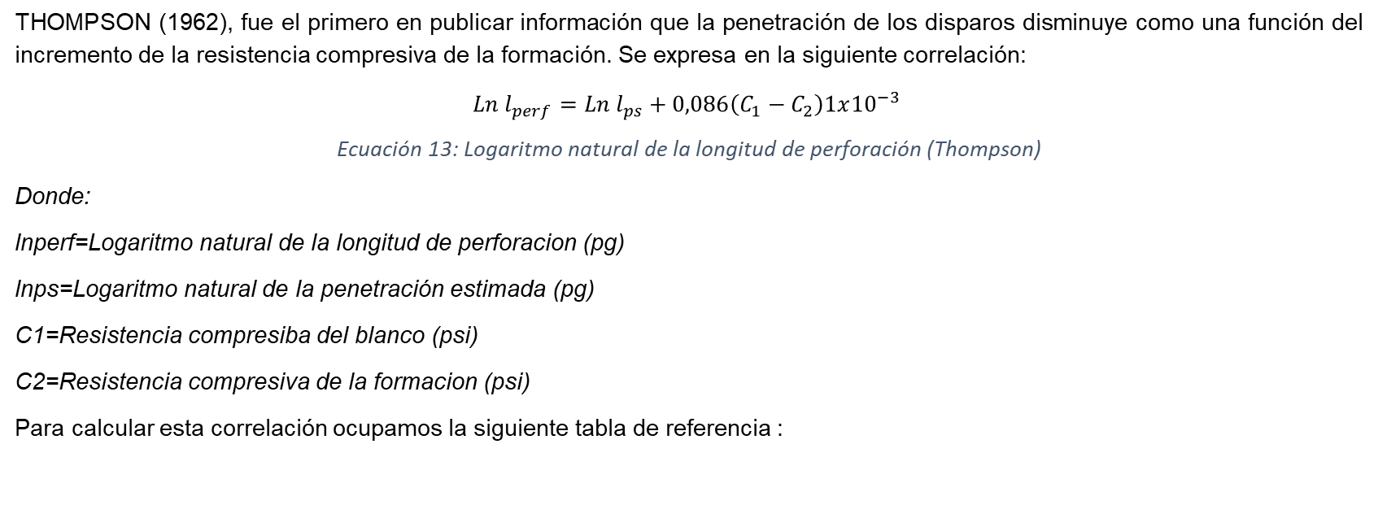
6.- Determinación de longitud estimada de penetración.
THOMPSON (1962), fue el primero en publicar información que la penetración de los disparos disminuye como una función del incremento de la resistencia compresiva de la formación. Se expresa en la siguiente correlación:
$$Ln l_{perf}=Ln{ l}_{ps}+0,086\left(C_{1}−C_{2}\right)1x{10}^{−3}$$
Ecuación 13: Logaritmo natural de la longitud de perforación (Thompson)
Donde:
lnperf=Logaritmo natural de la longitud de perforacion (pg)
lnps=Logaritmo natural de la penetración estimada (pg)
C1=Resistencia compresiba del blanco (psi)
C2=Resistencia compresiva de la formacion (psi)
Para calcular esta correlación ocupamos la siguiente tabla de referencia :

Slide 27
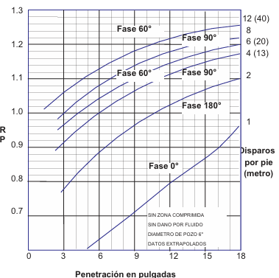
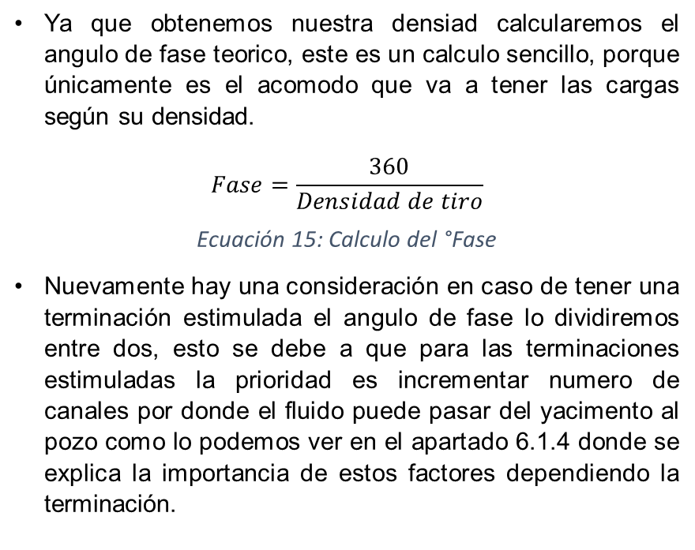
7.- Determinar la densidad del disparo mediante la gráfica de razón de productividad vs longitud de perforación vs disparos por ft.
Ya que obtenemos nuestra densiad calcularemos el angulo de fase teorico, este es un calculo sencillo, porque únicamente es el acomodo que va a tener las cargas según su densidad.
$$Fase=\frac{360}{Densidad de tiro}$$
Ecuación 15: Calculo del °Fase
Nuevamente hay una consideración en caso de tener una terminación estimulada el angulo de fase lo dividiremos entre dos, esto se debe a que para las terminaciones estimuladas la prioridad es incrementar numero de canales por donde el fluido puede pasar del yacimento al pozo como lo podemos ver en el apartado 6.1.4 donde se explica la importancia de estos factores dependiendo la terminación.
Ilustración 26 Razón de productividad vs penetración vs disparos por pie, (PEMEX, 2008).

Slide 28
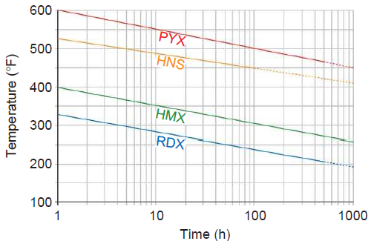
8.- Determinar tipo de explosivo de acuerdo a la temperatura
Los factores específicos para determinar el explosivo son la temperatura del pozo y las horas de exposición que se tendrá dentro del pozo. Esto se debe a que los explosivos ocupados se van degradando con la temperatura, lo que puede ser perjudicial tanto para los disparos reduciendo su efectividad como para la seguridad del equipo de trabajo.
Con la ayuda de la siguiente grafica, vamos a ubicar nuestros datos de temperatura y tiempo para determinar el explosivo adecuado para estas condiciones.

Slide 29
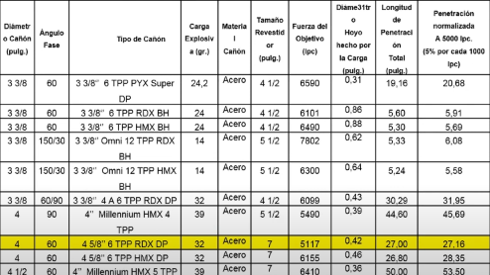
9.- Elección de pistolas.
Esto podría considerarse como un paso extra en esta metodología por las limitantes de la información, pero para este punto ya tendríamos la información necesaria para la elección de nuestra pistola, pero para esto es requerimos tener la información de un catalogo de un proveedor de servicios para la elección más adecuada en base a los requerimientos que hemos obtenido hasta el momento. A continuación les presentare un ejemplo de una elección para una pistola de disparos considerando: una densidad de 6 spf, una fase de 60°, un explosivo RDX, y por el tipo de terminación requiere una carga del tipo DP.

Slide 30

10.- Calculo del Efecto del Daño del disparo
Durante el proceso de disparos, uno de los aspectos críticos a evaluar es el factor de daño, el cual representa la reducción de la productividad del pozo debido a alteraciones en la formación alrededor del túnel de disparo. Siendo calculado con el factor del flujo en el plano, el efecto de convergencia vertical y el efecto del diámetro del pozo. Con la ayuda de la tabla de Karacas y Tariq (1991), que se basa en la fase del disparo.
Calculo del factor de daño $S_{p}$ (skin)
$$S_{p}=S_{H}+S_{V}+S_{wb}$$
Ecuación 18: Factor de daño por disparos
$S_{H}$ es el efecto del flujo en el plano; $S_{V}$ el efecto de convergencia vertical y $S_{wb}$el efecto del diámetro del pozo.

Slide 31
11.- Determinar el tipo de disparo
Para este paso se requiere información del pozo como su trayectoria direccional, adicional a la profundidad, así como el método de disparo (sobrebalance o bajobalance), esto porque a tipo de disparo nos referimos al método con el que es bajado las pistolas.
La trayectoria direccional porque como explica Pemex (2008), “Cuando la desviación del pozo es mayor de 45°, las pistolas bajadas con cable presentan problemas debido al incremento en la fricción sobre el cable. Arriba de 65° de desviación es preferible usar una pistola bajada con tubería.”
Al igual que la profundidad debido a que se recomienda el uso de de wireline en profundidades menores a los 5000 pies o 1500 metros aproximadamente. Adicional que para disparos bajados por tubería (TCP), se recomienda para su disparos bajo-

Slide 32
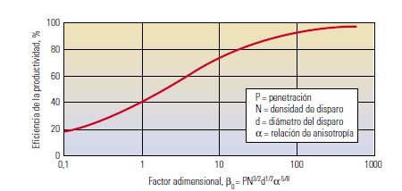
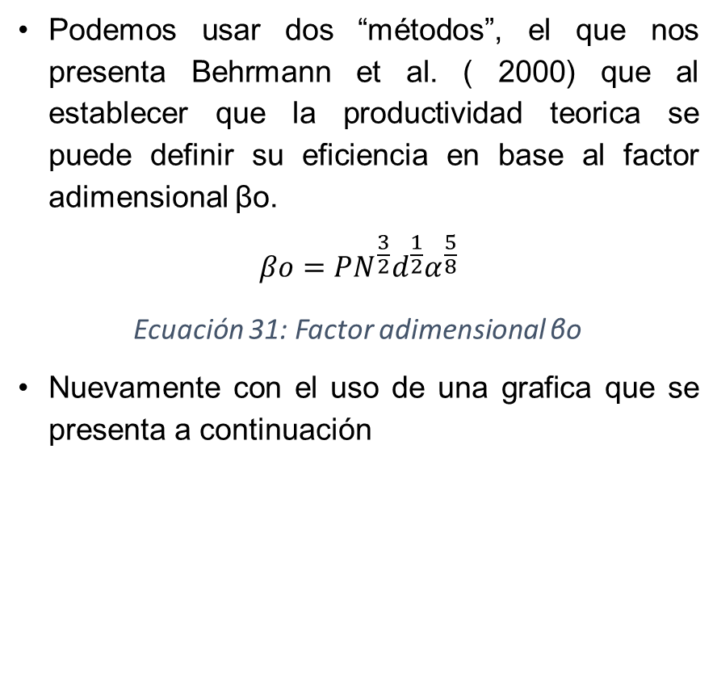
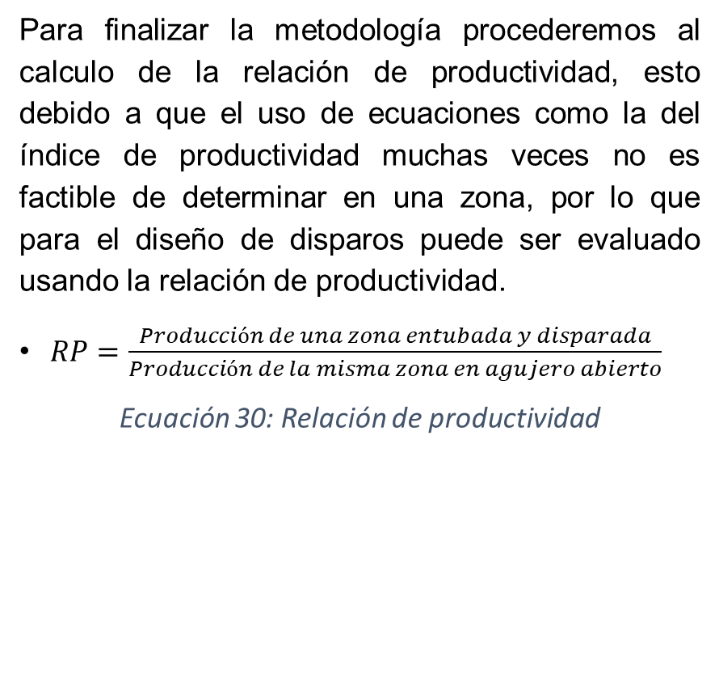
12.- Estimación de la Relación de Productividad
Para finalizar la metodología procederemos al calculo de la relación de productividad, esto debido a que el uso de ecuaciones como la del índice de productividad muchas veces no es factible de determinar en una zona, por lo que para el diseño de disparos puede ser evaluado usando la relación de productividad.
$RP=\frac{Producción de una zona entubada y disparada}{Producción de la misma zona en agujero abierto}$
Ecuación 30: Relación de productividad
Podemos usar dos “métodos”, el que nos presenta Behrmann et al. ( 2000) que al establecer que la productividad teorica se puede definir su eficiencia en base al factor adimensional βo.
$$βo=PN^{\frac{3}{2}}d^{\frac{1}{2}}α^{\frac{5}{8}}$$
Ecuación 31: Factor adimensional βo
Nuevamente con el uso de una grafica que se presenta a continuación

Slide 33

Y el siguiente método proporcionado por Schlumberger (2008) que dice que RP es la relación del índice productividad actual (con daño) sobre el índice de productividad sin daño y permite determinar el RP con la siguiente formula a base de los radios de pozo (rw) como el de drene (re)
$$PR=\frac{\ln\left(\frac{re}{rw}\right)}{\ln\left(\frac{re}{rw}\right)+St}$$
Ecuación 32:Formula Relación de productividad

Slide 34
Desarrollo de software
Basado en la teoría y metodología planteada en el capitulo 8 de Pemex (2008) y Celis (2020), el propósito principal de este trabajo es el desarrollo de un software que logre automatizar el proceso del diseño de disparos en pozos petroleros, integrando diferentes factores que intervienen en el diseño de disparos.

Slide 35
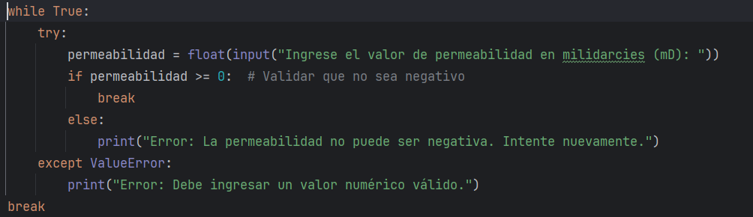
Estructura del código
El software tiene un enfoque modular, esto se debe a que al dividirlo de esta forma busca seguir un enfoque lógico que haga que sea de fácil entendimiento el código y que los módulos representen los pasos de la metodología planteada en el capitulo anterior para que se facilite la unificación del trabajo de la metodología con el desarrollo del software.
El funcionamiento del código depende de inputs donde le pregunta al usuario específicamente los datos requeridos, datos en las unidades correctas para un correcto funcionamiento, considerando dentro del código las conversiones necesarias de unidades para su manejo en las formulas, usando validación robusta con el uso de ciclos while y excepciones para evitar que a la hora de introducir datos se cometa un error y esto genere errores en el código.
Ilustración 33: Uso de Validación robusta

Slide 36
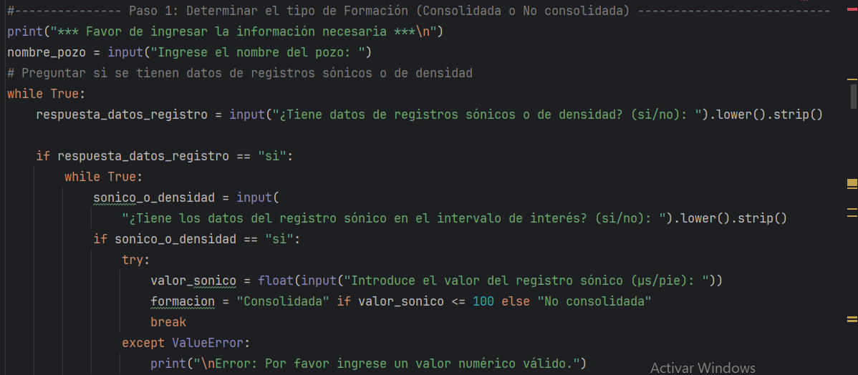
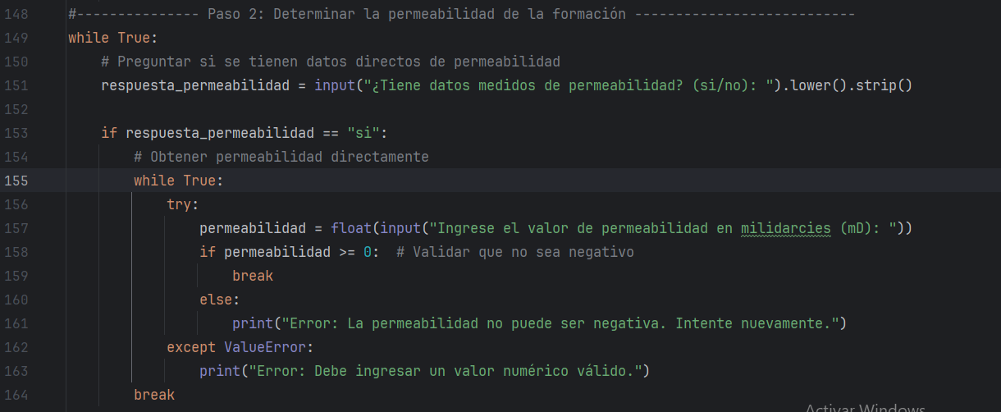
El código esta estructurado en 11 módulos que representa cada uno un paso de la metodología.
Modulo 1
En este modulo se representa el determinar el tipo de formación.
Modulo 2
El siguiente modulo sirve para determinar la permeabilidad.
Ilustración 34: Modulo 1 del código
Ilustración 35: Modulo 2 del código

Slide 37
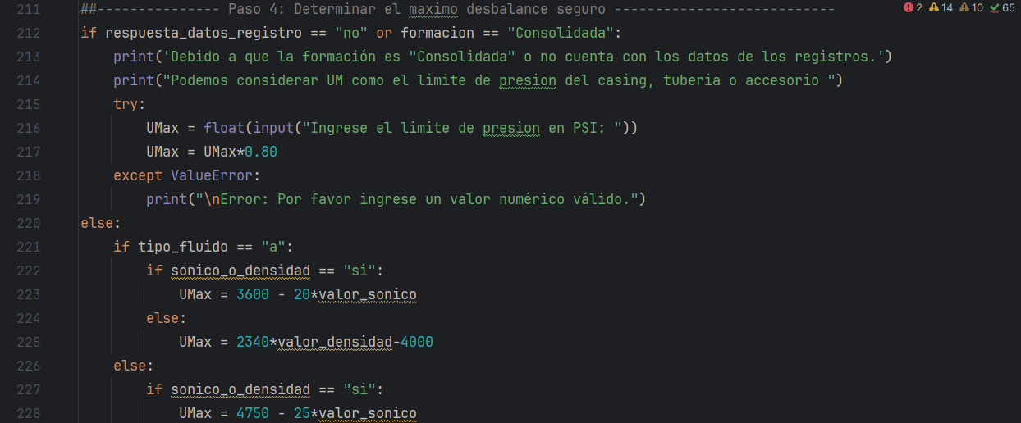
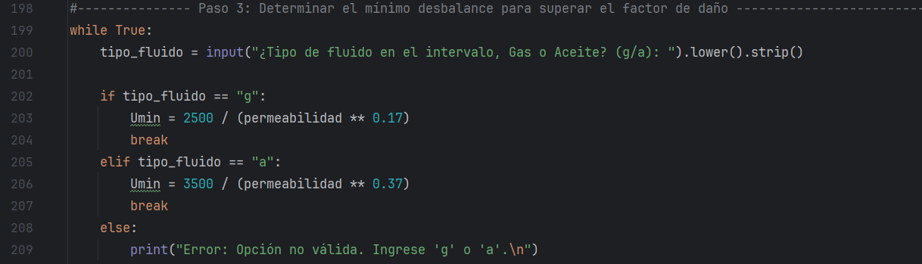
Modulo 3
A partir del modulo 3 empezamos a ocupar datos establecidos en puntos anteriores, para que en este modulo determinemos el mínimo desbalance.
Modulo 4
El modulo 4 determinara el Umax solicitando información a través de input y cálculos según sea el escenario posible.
Ilustración 36: Modulo 3 del código
Ilustración 37: Modulo 4 del codigo

Slide 38
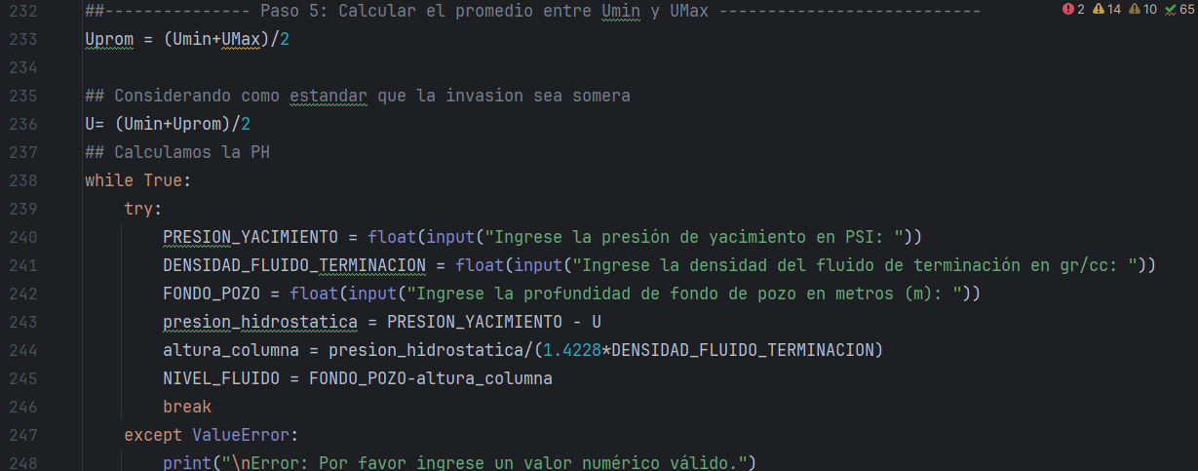
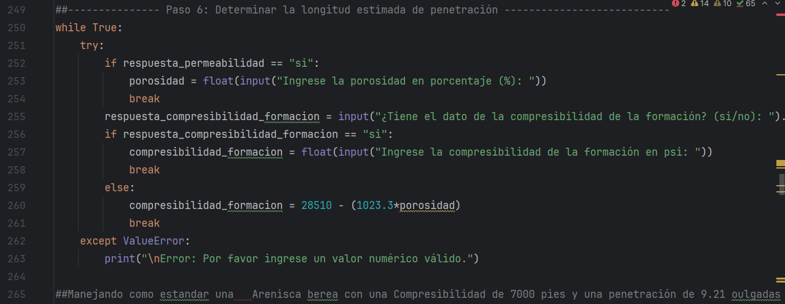
Modulo 5
El modulo 5 ocupara los valores de los dos módulos anteriores para calcular el diferencial de presión así como la altura de la columna y el nivel de fluido.
Modulo 6
El modulo 6 sirve para calcular la longitud de la penetración mediante la ecuación de Thompson.
Ilustración 38: Modulo 5 del código
Ilustración 39: Modulo 6 del código

Slide 39
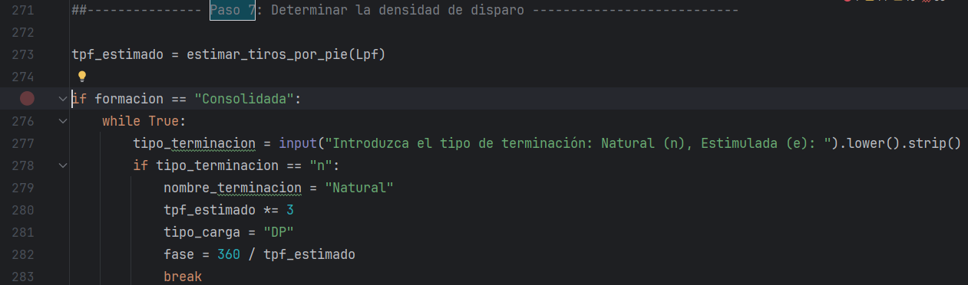
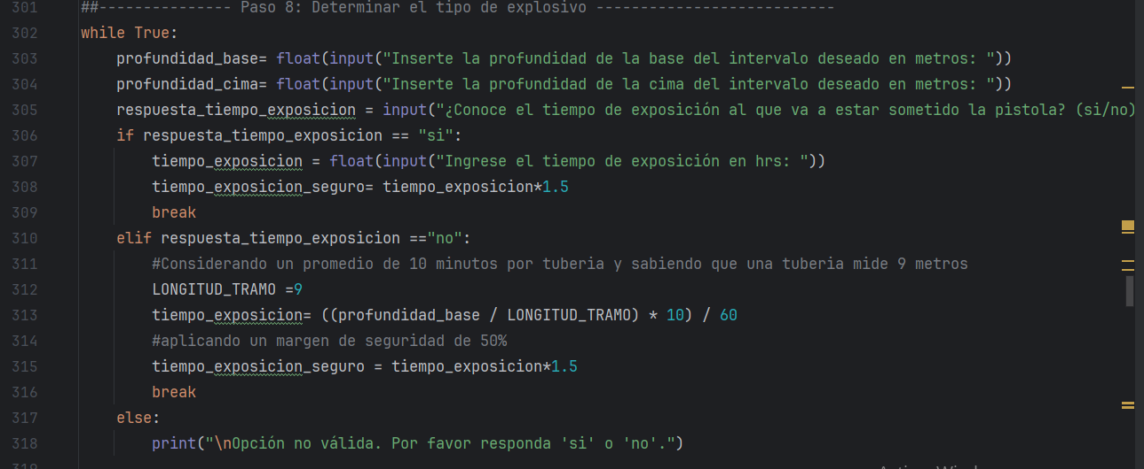
Modulo 7
En el modulo 7 hace el uso de diccionarios basándose en el método empírico para determinar la densidad.
Modulo 8
El modulo 8 Sirve para saber el tiempo de exposición y finaliza con la función que nos ayudara a determinar el tipo de explosivo, igual con la ayuda de diccionarios.
Ilustración 40: Modulo 7 del código
Ilustración 41: Modulo 8 del código

Slide 40
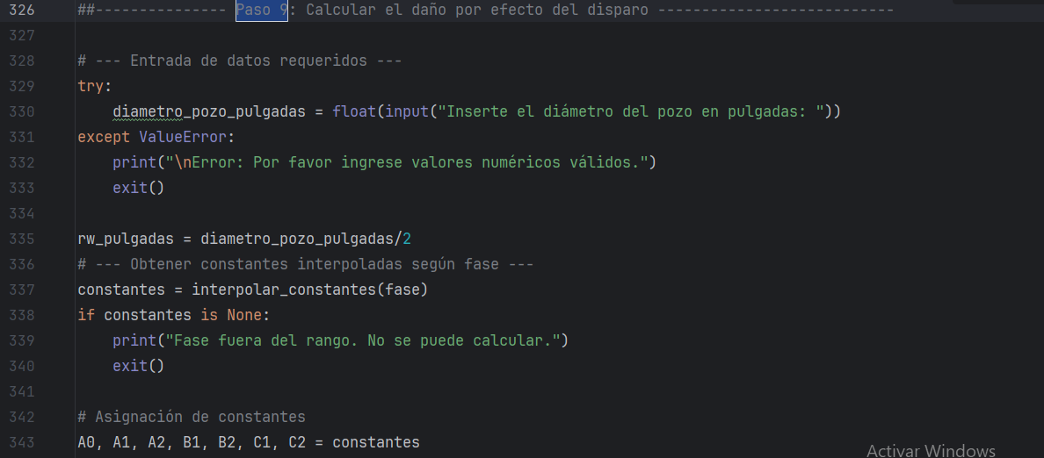
Modulo 9
El modulo 9 sirve para calcular el daño a la formación sigue las mismas base que los módulos anteriores se basa en el uso de funciones con diccionarios.
Modulo 10
El modulo 10 determina el tipo de disparo refiriéndose a si es bajado por cable (wireline) o por tubería (TCP).
Ilustración 43: Modulo 10 del código
Ilustración 42: Modulo 9 del código

Slide 41
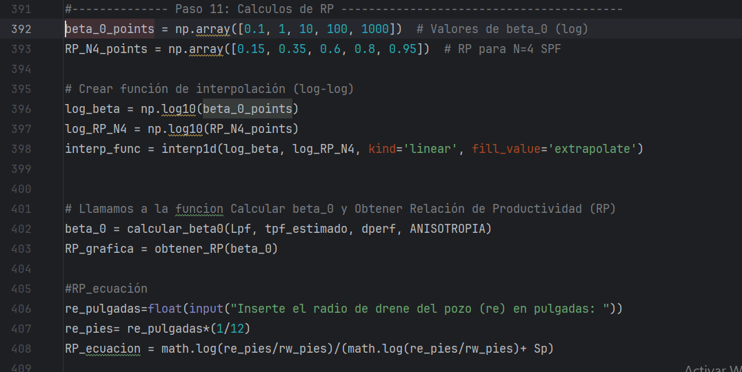
Modulo 11
En el modulo finalmente con los datos reunidos podremos definir el valor de la relación de productividad (RP) por los dos métodos comentados en la metodología, calculando el factor adimensional βo y mediante la grafica sacada del estudio de Behrmann (2000), y después calcularla con la formula de la relación entre la actual productividad y la productividad considerando el daño a la formación de Schlumberger (2008)
Ilustración 44: Modulo 11

Slide 42
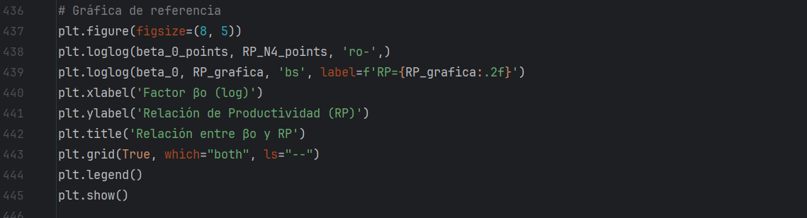
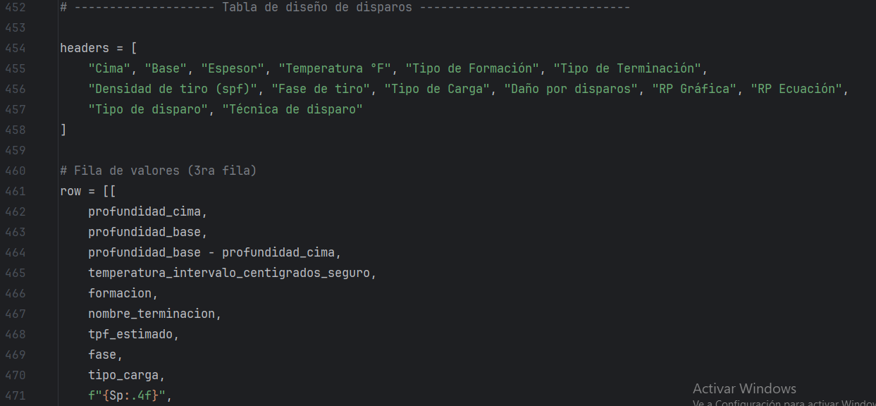
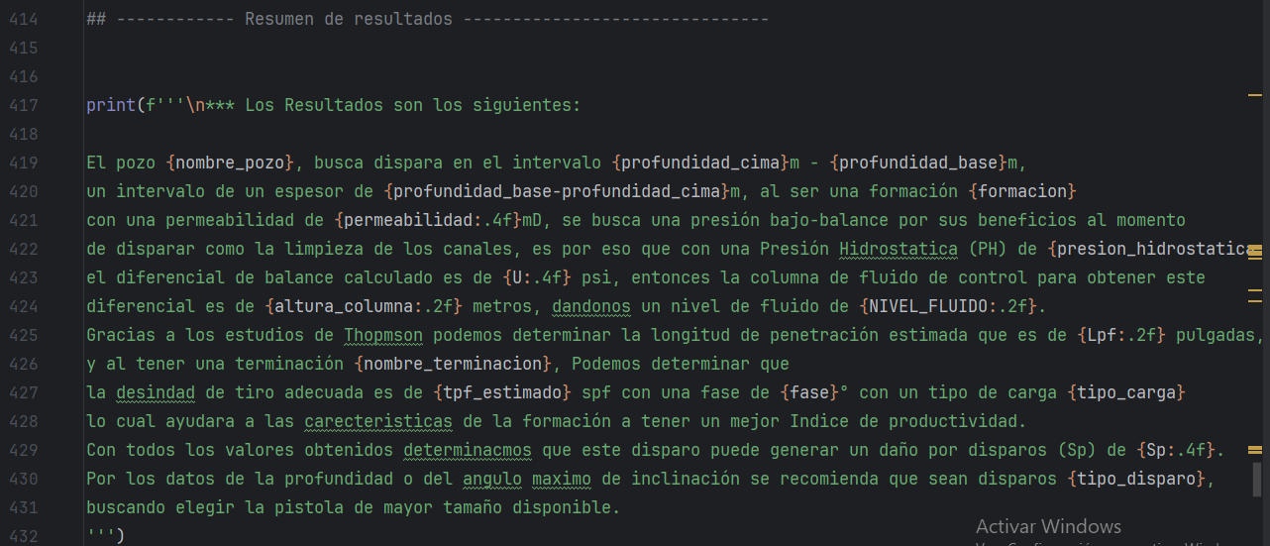
12. Resultados
Finalmente mediante un print en consola se presentara un resumen general de los datos obtenidos, junto con una grafica que represente la RP obtenida por el factor adimensional βo y una tabla con el resultado final del diseño de disparos.
Ilustración 46: Modulo 12, Grafica de RP vs. βo
Ilustración 45: Modulo 12, Resumen de resultados
Ilustración 47: Modulo 12, tabla de resultados del diseño de disparos.

Slide 43
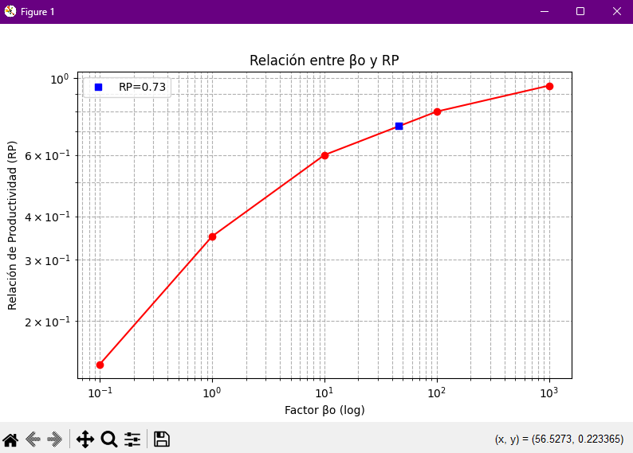
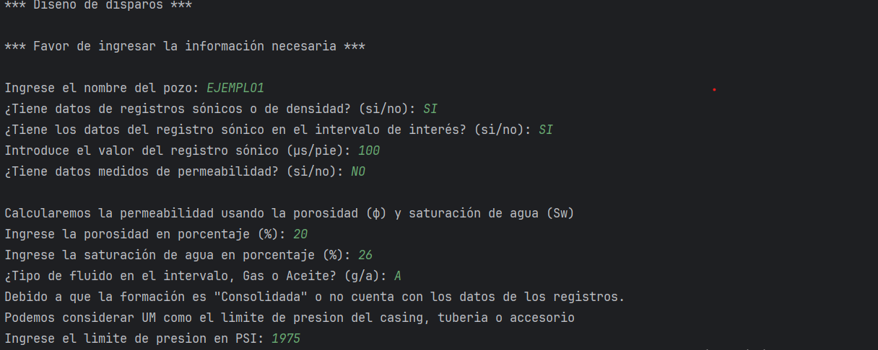
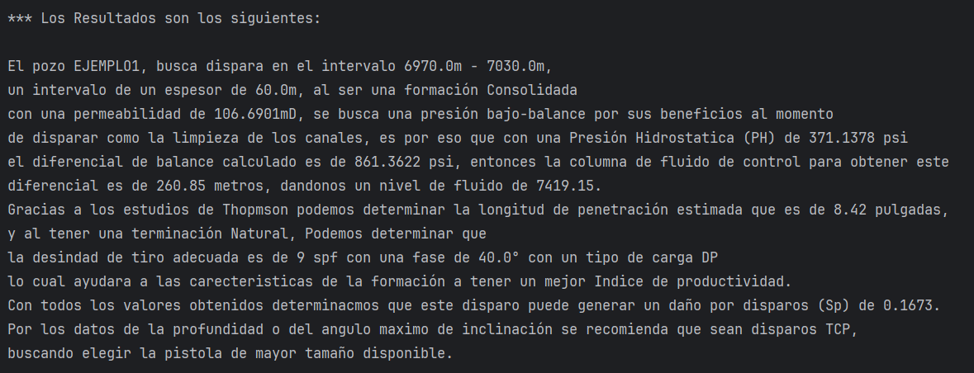
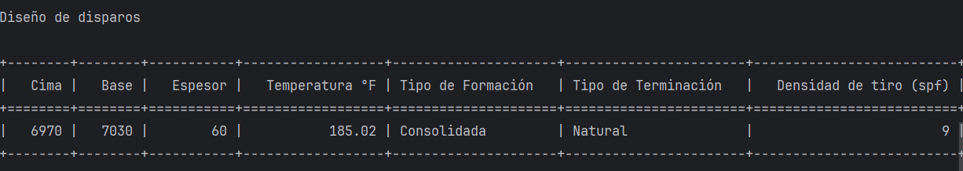
13. Ejecución del código en consola
Ilustración 48: Muestra de los input para obtener información.
Ilustración 50: Grafica de la relación de RP vs βo
Ilustración 49: Print del resumen de los resultados obtenidos
Ilustración 51: Tabla con resultado del diseño de los disparos

Slide 44
Caso de estudio

Slide 45
POZO ESIA TICOMAN 1
El pozo terrestre Esia Ticomán 1 (ET-1) es un pozo que se clasifica como un proyecto exploratorio. El objetivo específico del pozo ET-1 es incorporar reservas de gas y condensados.
La terminación del pozo se realizará en agujero descubierto de 7", con la instalación de un aparejo de producción definitivo compuesto por tubería de dimensiones 4" x 3 ½" x 2 7/8".
A continuación, se presenta el estado mecánico del pozo con el objetivo de conocer las profundidades, acomodo de TRs e intervalos de producción entre otros componentes importantes para el diseño de disparos.

Slide 46
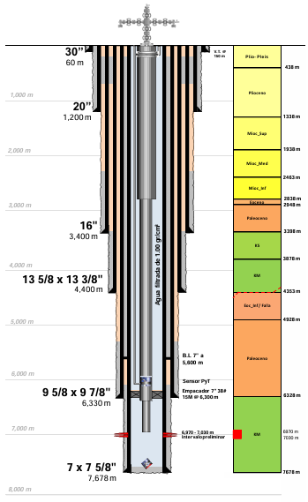
La siguiente tabla resume los datos necesarios con los que se obtuvo el resultado del diseño de disparos y que nosotros podemos ocupar para hacer la comparación de nuestro programa con el programa de la compañía de servicio.

Slide 47
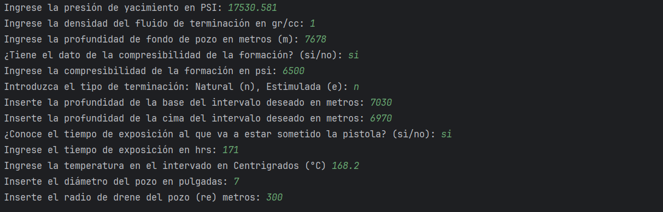
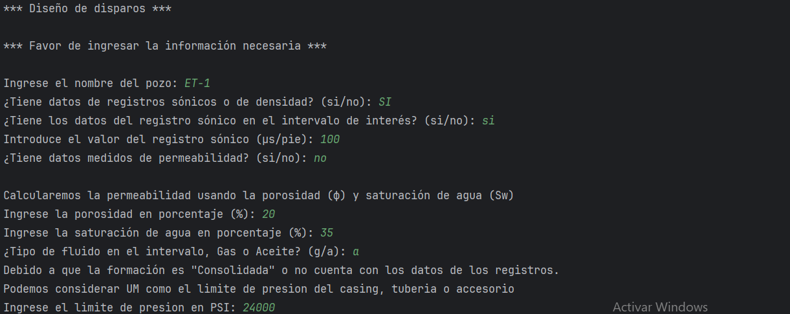

Comparación de los resultados
Para finalizar y comprobar la eficacia de nuestro programa se realizo una comparativa, se ejecuto el software desarrollado con los datos de la tabla de datos del pozo ET-1
Ilustración 69 Impresión en consola de la solicitud de datos por el programa. Parte 2
Después de ingresar todos los datos, el programa nos imprimirá en pantalla el resultado del diseño de disparos.
Ilustración 68: Impresión en consola de la solicitud de datos por el programa. Parte 1
Ilustración 70: Impresión en pantalla de los resultados del diseño

Slide 48




Seguido de la grafica que nos presenta la relación entre el factor adimensional y la RP.
Para finalmente imprimir una tabla con el diseño de disparos lo más similar al que nos presentan en los datos del diseño de disparos generado por el software privado.
Ilustración 71: Grafica RP contra Bo
Ilustración 74: Tabla resultados diseño de disparo

Slide 49
Finalmente con la tabla de resultados generados por el programa podemos hacer la comparación final de la eficacia de nuestro programa desarrollado contra la información que se proporciono en el reporte del pozo ET-1.
1. Densidad de tiro
En el informe podemos ver que obtenemos una densidad de tiro de 20 cargas metro o c/m (spm), el programa nos da el resultado en tiros pie, pero una densidad de 6 tiros pie (spf) es equivalente a una densidad de 20 tiros por metro (spm).
2. FASE
De igual forma comparando los resultados del ángulo de la fase entre el informe y el programa podemos observar que ambos son de 60° por lo que se realizo el calculo correcto del ángulo de la fase.

Slide 50
3. PENETRACION DE LA FORMACION
El siguiente punto es la penetración de la formación, el informe muestra una penetración de 9.49 pulgadas en comparación de la penetración del programa de 9.61, nos da una diferencia de 0.22 pulgadas, lo cual consideramos un margen aceptable posiblemente por el manejo de decimales.
4. DIAMETRO DE PENETRACION
Aquí hay una comparativa que no es exacta, el informe nos da un diámetro de orifico 0.26 pulgadas, el programa no calcula el diámetro de los disparos porque es un valor que generalmente se obtiene de la evaluación API RB 19B, pero el programa determina que el tipo de carga es una DP la cual maneja un valor promedio de un diámetro de la perforación de 0.365 para que es una diferencia de 0.1 pulgadas en comparación con el informe.

Slide 51
5. TIPO DE DISPARO
Como punto final el determinar el tipo de disparos, nuevamente el informe no maneja una explicación del porque bajar la pistola con este método, a diferencia del programa que si tiene algunos criterios para determinarlo, aunque la trayectoria del pozo es vertical por lo que seria factible implementar el método wireline para bajar la pistola, lo que en el factor económico disminuiría el tiempo de la operación y por ende podría bajar el tiempo de exposición del explosivo y podríamos ocupar un explosivo de menor nivel, la profundidad máxima aproximada para poder usar el método wireline o DBC es de aproximadamente 1500 metros, al tener el pozo una profundidad mayor de 7000 metros, queda descartado por lo que tendremos que ocupar el método TCP.

Slide 52
CONCLUCIONES DE LA COMPARACION
El software desarrollado es inferior a los programas actuales en algunos factores, por ejemplo la falta de implementación de interfaz grafica, hace el programa menos atractivo, adicional a las posibilidades que tienen los software probados como SPAN, etc. A pesar de esto, Tras comparar los resultados del programa desarrollado con los del software privado utilizado en el informe del pozo ET-1, se puede afirmar que el nuevo sistema cumple con los criterios de precisión y confiabilidad en la mayoría de los parámetros evaluados. En variables clave como la densidad de disparo y el ángulo de fase, los valores obtenidos fueron idénticos o muy similares, lo que respalda la validez de la metodología implementada.

Slide 53
14.- Conclusiones
Los resultados obtenidos permiten afirmar que el objetivo fue alcanzado. El software fue capaz de realizar los cálculos esperados siguiendo una metodología estructurada, y al compararse con los resultados generados por un software especializado, presentó un alto grado de coincidencia en parámetros clave como la geometría del disparo, densidad, ángulo de fase y penetración en la formación.
Este desarrollo representa una aportación relevante tanto para estudiantes como para profesionales del sector energético, al ofrecer una herramienta gratuita, adaptable y escalable. Además, visibiliza una etapa técnica crítica del proceso de terminación de pozos, la cual a menudo es poco abordada en el entorno académico y profesional, facilitando su estudio y comprensión sin necesidad de recurrir a soluciones comerciales de alto costo.

Slide 54
Gracias

